Slide 1
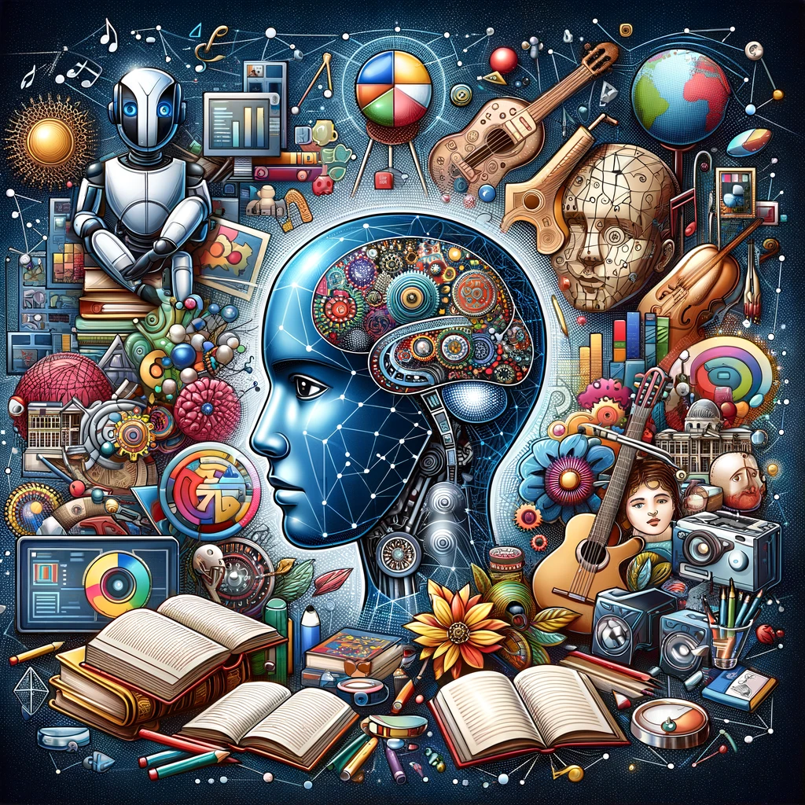
AI και πολιτισμοσ Μια διττη σχεση
Κώστας Καρπούζης Πάντειο Πανεπιστήμιο @kkarpou

Slide 2
AI και πολιτισμοσ Μια διττη σχεση
Γιατί τώρα; Γιατί πρέπει να κατανοήσουμε γρήγορα αυτήν τη σχέση και να δράσουμε;
Η Αλληλεπίδραση μεταξύ ΤΝ και Πολιτισμού: Πώς η ΤΝ αντανακλά και επηρεάζεται από πολιτισμικές αξίες και πρότυπα
Η Ανάγκη για Διεπιστημονική Προσέγγιση
Η ΤΝ ως Εργαλείο για την Ανάδειξη και την Προστασία του Πολιτισμού
Η Επίδραση της ΤΝ στην Παγκόσμια Πολιτισμική Δυναμική

Slide 3
ΓΙΑΤΙ ΤΩΡΑ;
Τεχνολογική ωριμότητα
Διαθεσιμότητα δεδομένων και ψηφιακό αποτύπωμα
Παγκοσμιοποίηση και πολιτιστικές επιρροές
Ηθικές και κοινωνικές επιπτώσεις

Slide 4
AI ΚΑΙ ΠΟΛΙΤΙΣΜΟΣ
Μεγάλο πρόβλημα: τα συστήματα AI εκπαιδεύονται με υπάρχοντα δεδομένα
Τα δεδομένα αυτά περιλαμβάνουν προκαταλήψεις
Είτε στον τρόπο επισημείωσης (annotation), είτε στο περιεχόμενο
Κι έτσι η AI τελικά αναπαράγει αυτές τις προκαταλήψεις
ΑΙ στη λήψη αποφάσεων;

Slide 5
AI ΚΑΙ ΠΟΛΙΤΙΣΜΟΣ
Θέλουμε η AI να μην επηρεάζει τα «πιστεύω» μιας κοινωνίας
Θέλουμε;
Οι προκαταλήψεις της κοινωνίας μας ενσωματώνονται στα δεδομένα εκπαίδευσης
Έμφυλες, πολιτισμικές, κοινωνικές: «ο» γιατρός/δικηγόρος, «η» νοσοκόμα
Πιο έντονο φαινόμενο στην παραγωγή εικόνων (Dall-e, Copilot, κλπ.)
Τα ίδια τα συστήματα AI δε μπορούν να το εντοπίσουν

Slide 6
ΠΑΡΑΓΩΓΙΚΗ AI
Generative AI (GenAI): παραγωγή περιεχομένου (κείμενο, εικόνες/βίντεο, ήχοι, 3D αντικείμενα) με βάση ένα κείμενο εισόδου
Προτροπή/prompt
Ξανά, βασισμένη σε σύνολα εκπαίδευσης
Συχνά, τα αποτελέσματα είναι λογικοφανή, αλλά λανθασμένα!

Slide 7
ΠΑΡΑΓΩΓΙΚΗ AI
(Μεγάλο) πρόβλημα: τα παραγόμενα δεδομένα θα ανα-τροφοδοτήσουν μηχανές αναζήτησης και νέες εκπαιδεύσεις AI
Χωρίς να μπορεί κανείς να σηματοδοτήσει ότι δεν είναι σωστά
Θα φτάσουμε σε ένα internet γεμάτο «παραισθήσεις» της AI;

Slide 8
AI ΚΑΙ ΠΟΛΙΤΙΣΤΙΚΗ ΚΛΗΡΟΝΟΜΙΑ
Συνήθως αναφερόμαστε στην ψηφιοποίηση ή την αρχειοθέτηση
Πολιτισμός δεν είναι μόνο η παράδοση!
Γλωσσική ανάλυση (close/distant reading, αλλά και απειλούμενες γλώσσες), Project Euphonia (Google) για τη διάσωση διαλέκτων
Ανάλυση περιεχομένου στα social media (ανάλυση τάσεων και συναισθήματος, ανάλυση κοιν. δικτύων, προτιμήσεις χρηστών

Slide 9
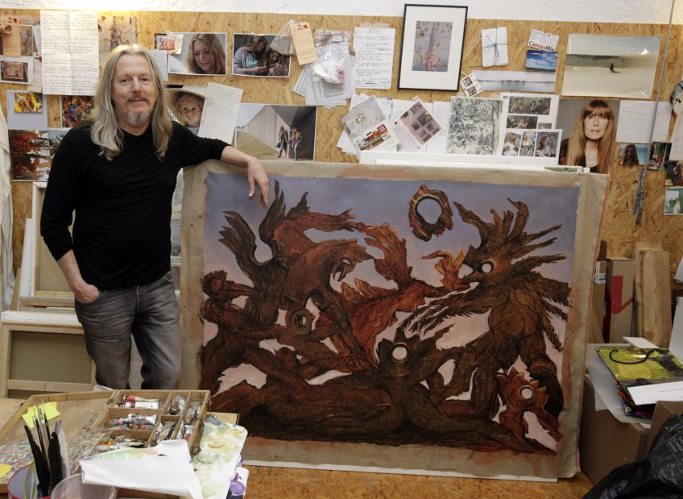
AI ΚΑΙ ΠΟΛΙΤΙΣΤΙΚΗ ΚΛΗΡΟΝΟΜΙΑ
Εντοπισμός αντιγράφων
Ο εικονιζόμενος πίνακας αποδιδόταν στον Max Ernst
Η AI ανέλυσε τα χρώματα και την 3Δ πληροφορία από το ανάγλυφο με βάση παλιότερους πίνακες

Slide 10
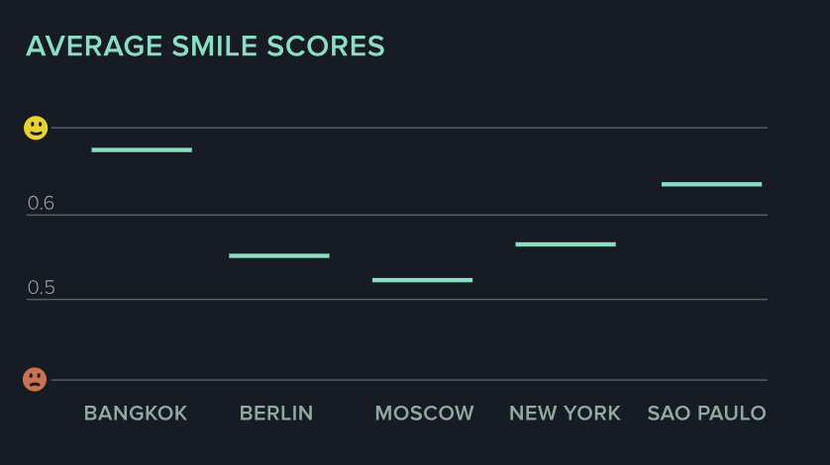
AI ΚΑΙ ΠΟΛΙΤΙΣΤΙΚΗ ΚΛΗΡΟΝΟΜΙΑ
Project SelfieCity: ανάλυση συναισθήματος και χαρακτηριστικών από αυτό-φωτογραφίες σε διάφορες πόλεις
Συνεργασία ανθρώπων και AI στον χαρακτηρισμό

Slide 11
AI ΚΑΙ ΠΟΛΙΤΙΣΤΙΚΗ ΚΛΗΡΟΝΟΜΙΑ
3Δ καταγραφή και μοντελοποίηση χωρίς τη χρήση εξειδικευμένου hardware
Με διαδοχικές λήψεις με κάμερα κινητού
Και λογισμικό ή υπηρεσία φωτογραμμετρίας

Slide 12
ΜΙΑ ΣΧΕΣΗ (ΣΤ)ΟΡΓΗΣ
AI και ανθρωπιστικές επιστήμες: το δίλημμα του σκαντζόχοιρου
Αν πλησιάσουν πολύ κοντά, «πληγώνονται»
Αν απομακρυνθούν, απειλούνται από το «κρύο»
Προσεκτικό «αγκάλιασμα»

Slide 13
ΜΙΑ ΣΧΕΣΗ (ΣΤ)ΟΡΓΗΣ
Η απαγόρευση δε μπορεί να ελεγχθεί και θα έχει μεγαλύτερες επιπτώσεις
Ρύθμιση: οι μεγάλες εταιρίες διαθέτουν τα ΜΓΜ σε μορφή ανοικτού λογισμικού
Ethics by design: ενσωμάτωση αρχών ηθικής και αυτό-διόρθωσης
Εκπαίδευση, εκπαίδευση, εκπαίδευση!

Slide 14
AI και πολιτισμοσ Μια διττη σχεση
Κώστας Καρπούζης Πάντειο Πανεπιστήμιο @kkarpou

